Slide 1

Gęstościowe grupowanie danych i wyznaczanie najbliższego sąsiedztwa z użyciem nierówności trójkąta
inż. Bartłomiej Jańczak
B.Janczak@stud.elka.pw.edu.pl
Politechnika Warszawska
27-06-2013
Bartłomiej Jańczak
Notes:
Witam Państwa. Nazywam się Bartłomiej Jańczak. Temat mojej pracy dyplomowej to „Gęstościowe grupowanie danych i wyznaczanie najbliższego sąsiedztwa z użyciem nierówności trójkąta”.

Slide 2
Plan prezentacji
Plan prezentacji
Cele pracy
Zarys teorii
Stworzone oprogramowanie
Wybrane wyniki eksperymentalne
Podsumowanie
Bartłomiej Jańczak

Slide 3
Cele pracy
Cele pracy
Zbadanie możliwości wydajnego grupowania gęstościowego i wyznaczania k sąsiedztwa z zastosowaniem:
nierówności trójkąta,
rzutowania,
VP-Tree
dla miary odległości euklidesowej i miary podobieństwa kosinusowego.
Implementacja algorytmów uwzględniających optymalizacje.
Eksperymentalna weryfikacja algorytmów na zbiorach danych o różnej charakterystyce.
Bartłomiej Jańczak

Slide 4


DBSCAN: Density-Based Clustering Algorithm with Noise
Zarys teorii
otoczenie epsilonowe: $N_{Eps}\left(p\right)=\left\{q∈D | distance\left(p,q\right)≤Eps\right\}.$
punkt rdzeniowy:
$\left|N_{Eps}(p)\right|≥MinPts.$
Eps
q
p
Bartłomiej Jańczak
Notes:
Sztandarowym algorytmem gęstościowego grupowania danych będącym punktem odniesienia w wielu pracach naukowych dotyczących tematyki grupowania jest DBSCAN. Pojęciami, które należy wprowadzić w kontekście tego algorytmu jest: otoczenie epsilonowe – otoczenie epsilonowe punktu p definiowane jest jako zbiór punktów nie dalszych od p niż promień otoczenia Eps; kolejnym pojęciem jest punkt rdzeniowy – punkt rdzeniowy to taki punkt, którego liczność otoczenia epsilonowego jest nie mniejsza niż ustalona wartość minimalnej liczby punktów MinPts. Punkty rdzeniowy stanowi generator grupy!

Slide 5
DBSCAN w akcji
Zarys teorii
.
.
szum
.
.
.
Bartłomiej Jańczak
Notes:
DBSCAN po napotkaniu punktu rdzeniowego tworzy grupę. W jej skład wejdzie punkt rdzeniowy, punkty należące do jego otoczenia epsilonowego, ich otoczenia epsilonowe i tak dalej grupa będzie rozwijana aż do wyczerpania punktów rdzeniowych otoczeń epsilonowych. Następnie przetwarzane będą kolejne punkty zbioru. Wszystkie punkty, które nie należą do żadnej z grup stanowią szum.
Najkosztowniejszą operacją algorytmu DBSCAN jest obliczanie odległości, dlatego jego głównym wyzwaniem jest sprawne wyznaczanie sąsiedztwa epsilonowego. W tym celu autorzy algorytmu zaproponowali użycia indeksu R*-drzewa. Niestety rozwiązanie to sprawdza się jedynie dla zbiorów posiadających mniej niż 10 wymiarów.
Ciekawym algorytmem podobnym do DBSCAN jest NBC oparty na k sąsiedztwie, który inaczej niż DBSCAN wykorzystuje warunek gęstości oparty na gęstości lokalnej, a nie globalnej. Podobnie jak w DBSCAN, w NBC wyznaczanie k sąsiedztwa o dużej liczbie wymiarów stanowi wyzwanie.
Dlatego, w swojej pracy skupiłem się na poprawie wydajności wyznaczania sąsiedztwa epsilonowego oraz k sąsiedztwa, w tym celu badałem zastosowanie nierówności trójkąta oraz wykorzystania indeksu VP-Tree.

Slide 6
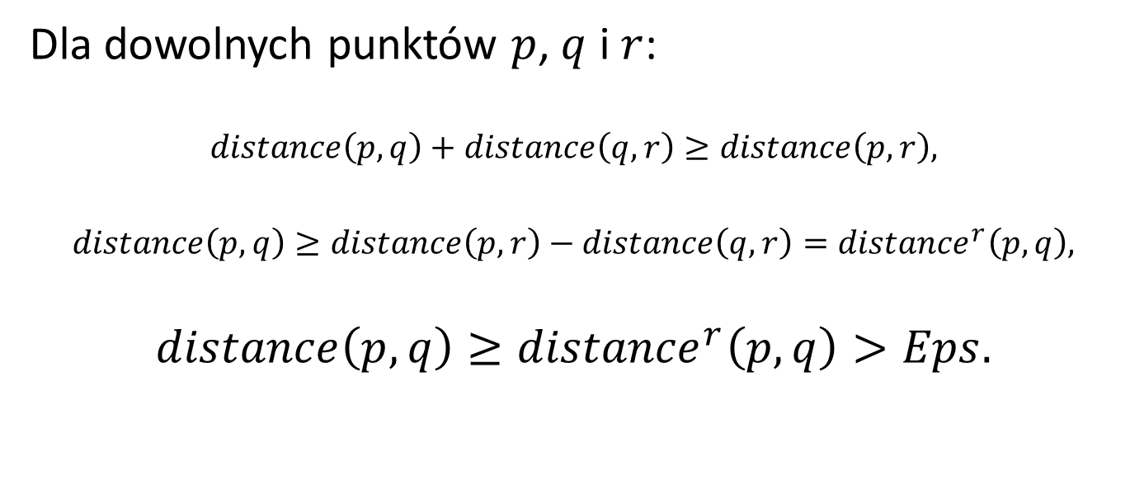
Wykorzystanie nierówności trójkąta
Zarys teorii
Dla dowolnych punktów $p$, $q$ i $r$:
$$distance\left(p,q\right)+distance\left(q,r\right)≥distance\left(p,r\right),$$
$$distance\left(p,q\right)≥distance\left(p,r\right)−distance\left(q,r\right)={distance}^{r}\left(p,q\right),$$
$$distance\left(p,q\right)≥{distance}^{r}\left(p,q\right)>Eps.$$
pesymistyczne oszacowanie
Bartłomiej Jańczak
Notes:
Dla dowolnych punktów p, q i r nierówność trójkąta przedstawia się następująco. Przenosząc składniki dotyczące tego samego punktu na jedną ze stron nierówności uzyskujemy nierówność, której prawą stronę nazwiemy pesymistycznym oszacowaniem. Jeżeli pesymistyczne oszacowanie odległości między p i q jest większe od promienia sąsiedztwa epsilonowego, to bez obliczania odległości między nimi mamy pewności, że ona również jest większa od tej wartości.

Slide 7
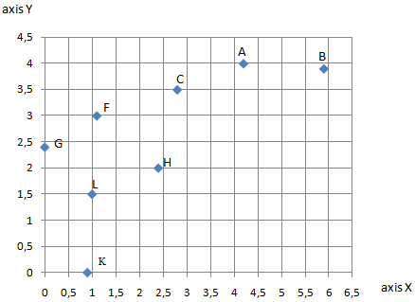
Wykorzystanie nierówności trójkąta - przykład
Plan prezentacji
Uporządkowany zbiór D; Eps = 0,2; r=(0,0)
∉N_{Eps}(F)
r
Bartłomiej Jańczak
Notes:
Rozpatrzmy przykładowy zbiór D przestrzeni dwuwymiarowej przedstawiony na wykresie; promień sąsiedztwa epsilonowego równy 0,2 oraz punkt referencyjny R leżący w początku układu współrzędnych. W tabeli znajdują się punkty zbioru D posortowane względem odległości do punktu referencyjnego r. Załóżmy, że szukamy punktów należących do otoczenia epsilonowego punktu F bliższych punktowi referencyjnemu niż F. Punkty należące do tego otoczenia epsilonowego to wszystkie te, które znajdują się między F a pierwszym punktem , którego różnica między jego odległości do punktu referencyjnego r a odległością do punktu F do punktu referencyjnego r jest większa od promienia sąsiedztwa epsilonowego Eps. Takim punktem jest punkt G, dla tego punktu różnica wynosi 0,8. Tym sposobem zamiast wykonania 4-rech porównań wykonano dwa. Analogiczną procedurę należy wykonać dla punktów poniżej F w tabeli aby wyznaczyć sąsiedztwo epsilonowe F.

Slide 8
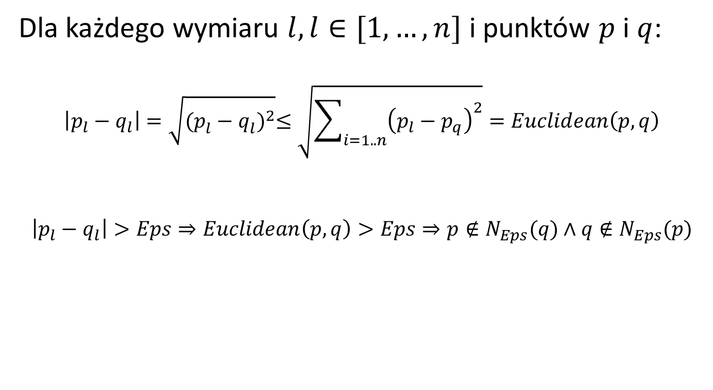
Wykorzystanie nierówności trójkąta - rzutowanie
Zarys teorii
Dla każdego wymiaru $l,l∈[1,…,n]$ i punktów $p$ i $q$:
$$\left|p_{l}−q_{l}\right|=\sqrt{{(p_{l}^{}−q_{l}^{})}^{2}}≤\sqrt{\sum_{i=1..n}{{\left(p_{l}−p_{q}\right)}^{2}}}=Euclidean\left(p,q\right)$$ $$\left|p_{l}−q_{l}\right|>Eps⇒Euclidean\left(p,q\right)>Eps⇒p∉N_{Eps}(q)∧q∉N_{Eps}(p)$$
Bartłomiej Jańczak
Notes:
Alternatywnym sposobem usprawnienia algorytmów gęstościowego grupowania jest zastosowanie rzutowania na wymiar. Jeśli weźmiemy pod uwagę, różnica wartości wybranego wymiar punktów q i p jest mniejsza od odległości euklidesowej między tymi punktami, to różnica ta może posłużyć jako pesymistyczne oszacowanie odległości euklidesowej między tymi punktami analogicznie jak w przypadku wykorzystania nierówności trójkąta.

Slide 9

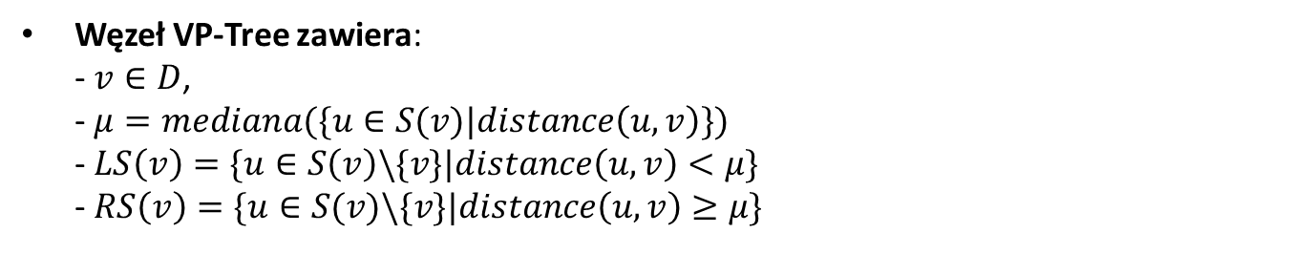




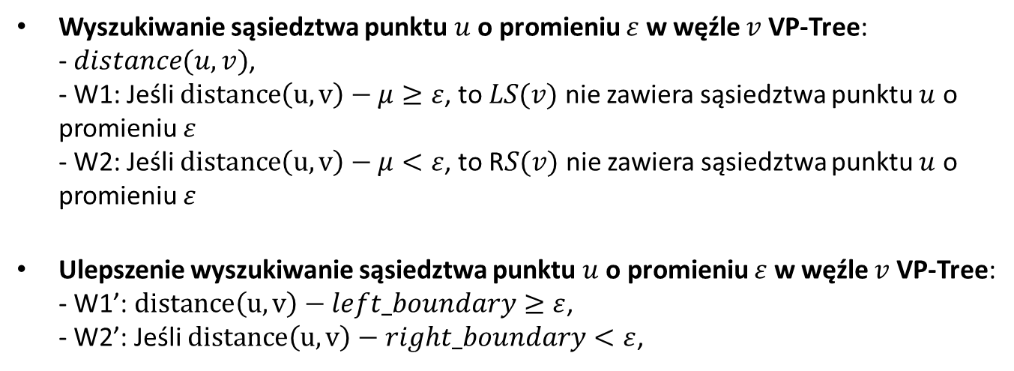

Wykorzystanie indeksu metrycznego VP-Tree
Zarys teorii
$$v$$
Węzeł VP-Tree zawiera: - $v∈D$, - $μ=mediana(\{u∈S(v)|distance\left(u,v\right)\})$ - $LS\left(v\right)=\{u∈S\left(v\right)\backslash \{v\}|distance\left(u,v\right)<μ\}$ - $RS\left(v\right)=\{u∈S(v)\backslash \{v\}|distance\left(u,v\right)≥μ\}$
$$μ$$
$$LS(v)$$
$$RS(v)$$
$$<μ$$
$$≥μ$$
Wyszukiwanie sąsiedztwa punktu $u$ o promieniu $ε$ w węźle $v$ VP-Tree: - $distance(u,v)$, - W1: Jeśli $distance\left(u,v\right)−μ≥ε$, to $LS(v)$nie zawiera sąsiedztwa punktu $u$ o promieniu $ε$ - W2: Jeśli $distance\left(u,v\right)−μ<ε$, to R$S(v)$nie zawiera sąsiedztwa punktu $u$ o promieniu $ε$
Ulepszenie wyszukiwanie sąsiedztwa punktu $u$ o promieniu $ε$ w węźle $v$ VP-Tree: - W1’: $distance\left(u,v\right)−left_boundary≥ε$, - W2’: Jeśli $distance\left(u,v\right)−right_boundary<ε$,
Bartłomiej Jańczak
Notes:
Kolejną metodą badaną prze ze mnie w pracy w celu usprawnienia wyszukiwania sąsiedztwa epsilonowego i k sąsiedztwa jest zastosowanie indeksu metrycznego VP-Tree. Indeks ten oryginalnie został zaproponowany jako narzędzie wykorzystujące nierówność trójkąta służące do wyznaczania najbliższego sąsiedztwa pewnego punktu p w zbiorze D pod warunkiem, że promień tego sąsiedztwa nie przekracza pewnej ustalonej wartości progowej. Vp-Tree jest drzewem binarnym, każdy jego węzeł przechowuje punkt VP zbioru D, medianę odległości od punktu v wszystkich punktów poddrzewa S(v), dla którego v jest korzeniem; wskazanie na lewego potomka będącego korzeniem poddrzewa skłądającego się z punktów S(v), których odległość do v jest mniejsza niż mediana; wskazanie na prawegopotomka będącego korzeniem poddrzewa skłądającego się z punktów S(v), których odległość do v jest nie mniejsza niż mediana.
A jak wyszukiwane jest sąsiedztwo w VP-Tree? Rozpatrzmy wyszukiwanie sąsiedztwa punktu u o pormieniu epsilonw węźle v VP-Tree. W pierwszej kolejności liczona jest odległość między u i v. Niech mi będzie wartością mediany przechowywaną w węźle v. Wartość mediany jest niezbędna do zdecydowania a priori czy któreś z poddrzew SR(v) SL(v) nie posiada poszukiwanego sąsiada u. Decyzja ta oparta jest na wzajemnie wykluczających się warunkach W1 i W2. Procedura ta jest rekursywnie powtarzana od korzenia aż do podrzew, które nie zostały wyeliminowane przez warunki W1 i W2.
W swojej pracy badałem również ulepszenie metody wyszukiwania sąsiedztwa w drzewie VP-Tree oparte o wartości ograniczeń left_boundary tj. maksymalną odległość punktu z LS do v i right boundary tj. minimalnan odległość do v z RS.

Slide 10
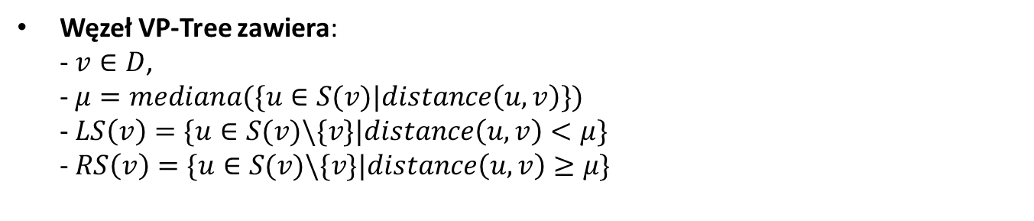

Wykorzystanie indeksu metrycznego VP-Tree
Zarys teorii
$$v$$
$$u$$
Węzeł VP-Tree zawiera: - $v∈D$, - $μ=mediana(\{u∈S(v)|distance\left(u,v\right)\})$ - $LS\left(v\right)=\{u∈S(v)\backslash \{v\}|distance\left(u,v\right)<μ\}$ - $RS\left(v\right)=\{u∈S(v)\backslash \{v\}|distance\left(u,v\right)≥μ\}$
$$μ$$
$$LS(v)$$
$$RS(v)$$
$$<μ$$
$$≥μ$$
Wyszukiwanie sąsiedztwa punktu $u$ o promieniu $ε$ w węźle $v$ VP-Tree: - $distance(u,v)$, - W1: Jeśli $distance\left(u,v\right)−μ≥ε$, to $LS(v)$nie zawiera sąsiedztwa punktu $u$ o promieniu $ε$ - W2: Jeśli $distance\left(u,v\right)−μ<ε$, to R$S(v)$nie zawiera sąsiedztwa punktu $u$ o promieniu $ε$
Ulepszenie wyszukiwanie sąsiedztwa punktu $u$ o promieniu $ε$ w węźle $v$ VP-Tree: - W1’: $distance\left(u,v\right)−left_boundary≥ε$, - W2’: Jeśli $distance\left(u,v\right)−right_boundary<ε$,
Bartłomiej Jańczak

Slide 11

Wykorzystanie indeksu metrycznego VP-Tree
Zarys teorii
$$v$$
$$distance(u,v)$$
$$u$$
Węzeł VP-Tree zawiera: - $v∈D$, - $μ=mediana(\{u∈S(v)|distance\left(u,v\right)\})$ - $LS\left(v\right)=\{u∈S(v)\backslash \{v\}|distance\left(u,v\right)<μ\}$ - $RS\left(v\right)=\{u∈S(v)\backslash \{v\}|distance\left(u,v\right)≥μ\}$
$$μ$$
$$LS(v)$$
$$RS(v)$$
$$<μ$$
$$≥μ$$
Wyszukiwanie sąsiedztwa punktu $u$ o promieniu $ε$ w węźle $v$ VP-Tree: - $distance(u,v)$, - W1: Jeśli $distance\left(u,v\right)−μ≥ε$, to $LS(v)$nie zawiera sąsiedztwa punktu $u$ o promieniu $ε$ - W2: Jeśli $distance\left(u,v\right)−μ<ε$, to R$S(v)$nie zawiera sąsiedztwa punktu $u$ o promieniu $ε$
Ulepszenie wyszukiwanie sąsiedztwa punktu $u$ o promieniu $ε$ w węźle $v$ VP-Tree: - W1’: $distance\left(u,v\right)−left_boundary≥ε$, - W2’: Jeśli $distance\left(u,v\right)−right_boundary<ε$,
Bartłomiej Jańczak

Slide 12
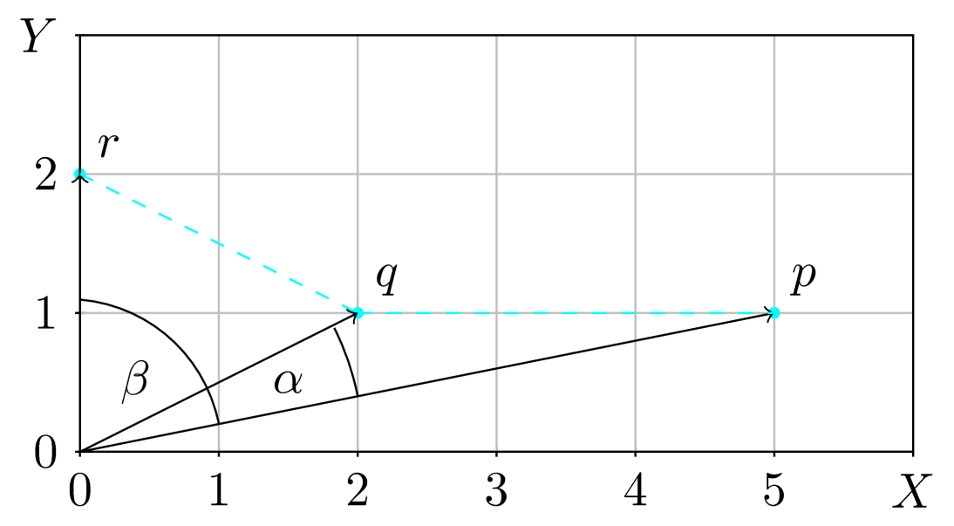
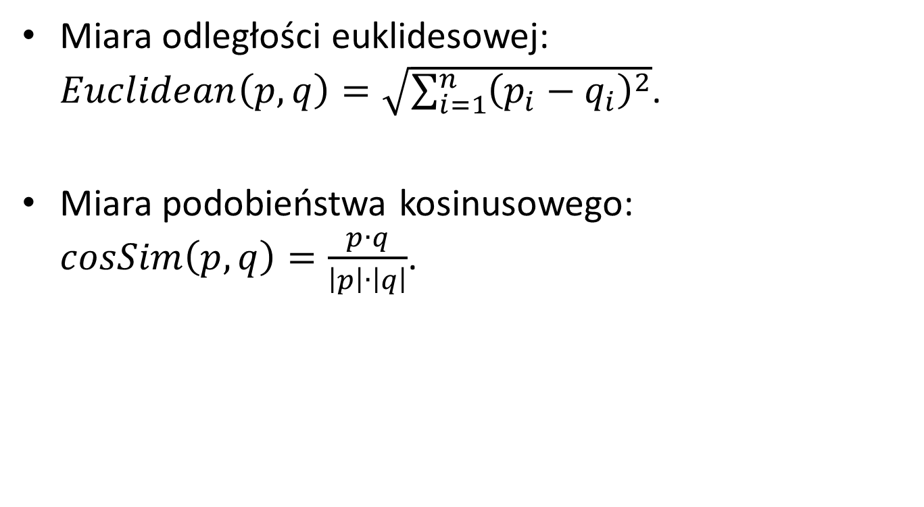
Miary odległości i podobieństwa do określania sąsiedztwa
Zarys teorii
Miara odległości euklidesowej: $Euclidean\left(p,q\right)=\sqrt{\sum_{i=1}^{n}{{\left(p_{i}−q_{i}\right)}^{2}}}$.
Miara podobieństwa kosinusowego: $cosSim\left(p,q\right)=\frac{p∙q}{\left|p\right|∙\left|q\right|}$.
Miara podobieństwa kosinusowego nie spełnia nierówności trójkąta!
Bartłomiej Jańczak
Notes:
Do określania sąsiedztwa wykorzystuje się miary podobieństwa. Najpopularniejszą miarą podobieństwa jest miara odległości euklidesowej. Inną miarą podobieństwa, która wykorzystywana jest przy grupowaniu i klasyfikacji danych tekstowych, jest miara podobieństwa kosinusowego. Dla przykłądu p jest bardziej kosinusowo podobne do q niż do r jeśli kosinus kąta alfa jest większy niż kosinus kąta beta. Niestety miara podobieństwa kosinusowego nie spełnia nierówności trójkąta. Wydaje się więc, że nie można w jej przypadku wykorzystać wspomnianego usprawnienia opartego na nierówności trójkąta.

Slide 13
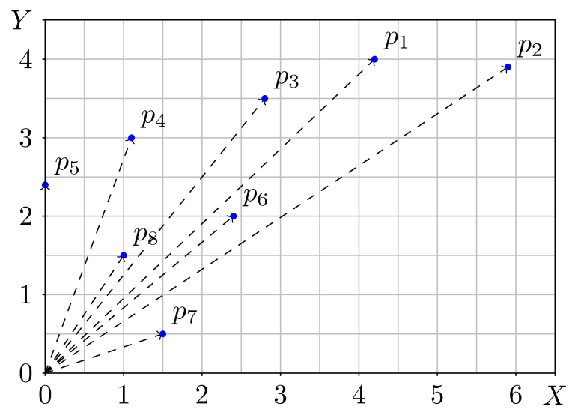
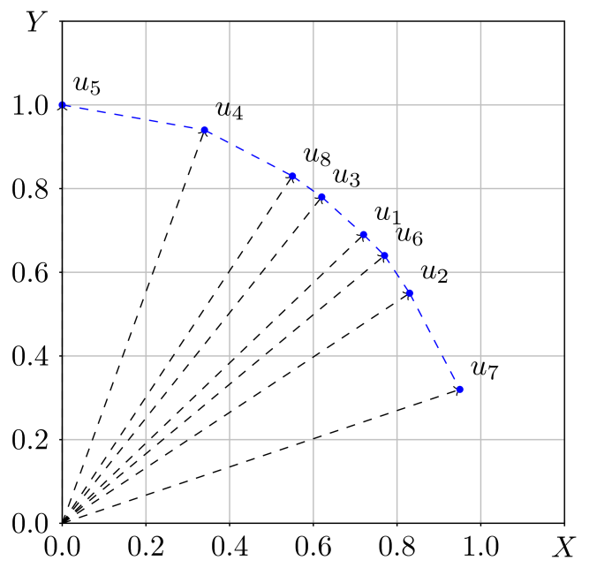



Miary odległości i podobieństwa do określania sąsiedztwa
Zarys teorii
$$cosSim\left(p,q\right)=cosSim\left(NF\left(p\right),NF\left(q\right)\right)=\frac{2−{Euclidean}^{2}(NF\left(p\right),NF(q))}{2}$$ $$cosSim\left(p,q\right)≥ε⇔Euclidean\left(NF\left(p\right),NF\left(q\right)\right)≤ε^{′}=\sqrt{2−2ε}$$
$$ε=0,9659(15°)$$
$$ε^{′}=\sqrt{2−2ε}=0,2611$$
Bartłomiej Jańczak
Notes:
Jednakże miarę kosinusowego podobieństwa można sprowadzić do miary euklidesowej odległości na mocy twierdzenia autorstwa profesor Kryszkiewicz, wymaga to normalizacji wektorów. Zatem wyznaczanie wektorów kosinusowo podobnych bardziej niż epsilon odpowiada wyznaczaniu wektorów między którymi odległość euklidesowa jest mniejsza niż epsilon prim zadany wzorem … .

Slide 14
Stworzone oprogramowanie
Stworzone oprogramowanie
Wsadowy tryb aplikacji
Strojenie algorytmów poprzez pliki parametrów
Generacja raportów wykonania algorytmów:
szczegółowych,
zbiorczych,
Bartłomiej Jańczak

Slide 15
Wybrane wyniki eksperymentalne Dane testowe
Wybrane wyniki eksperymentalne
Zbiory danych powszechnie wykorzystywane w literaturze dziedzinowej
Repozytorium danych tekstowych projektu CLUTO: http://glaros.dtc.umn.edu/gkhome/fetch/sw/cluto/datasets.tar.gz
Zbiór covtype: - 581012 rekordów, - 55 atrybutów, - 44 atrybuty binarne, - gęsty.
Zbiór karypis_sport: - 8580 rekordów, - 126373 atrybutów, - średnio 129 atrybutów niezerowych, - rzadki.
Zbiór cup98: - 96367 rekordów, - 56 atrybutów, - gęsty.
Zbiór karypis_review: - 4069 rekordów, - 126373 atrybutów, - średnio 191 atrybutów niezerowych, - rzadki.
Bartłomiej Jańczak
Notes:
W swojej pracy wykorzystałem zbiory danych powszechnie wykorzystywanych w literaturze dziedzinowej oraz zbiorach o bardzo dużej liczbie wymiarów zaczerpniętych z repozytorium projektu CLUTO prowadzonego przez Karypis Labs. W przeprowadzanych eksperymentach posługiwałem się czterema zbiorami danych:
Covtype – baza gatunków drzew w lasach stanów zjednoczonych. Zawiera blisko 600 tysięcy rekordów i 55 atrybutów. Zbiór ten jest gęsty, jego pierwsze 10 atrybutów przyjmuje wartości zmiennych ilościowych a kolejne 44 wartości zmiennych binarnych.
Cup98 - zbiorem opublikowanym podczas Drugiego Międzynarodowego Konkursu Odkrywania Wiedzy i Eksploracji Danych w 1998 roku. Zawiera blisko 100 tys rekordów o 56 atrybutach. Jest zbiorem gęstym, którego atrybuty przyjmują w przeważającej więszkości wartości od 0 do 100.
Karypis sport – zbiór udostępniany na stronie profesora Georga Karypis Uniwersytetu w minesocie. Jest to zbiór danych tekstowych dotyczących sportu, zawiera blisko 9000 rekordów ponad 126 tys atrybutów, z któych średnio tylko 129 jest niezerowych.
Karypis_review – Zbiór danych tekstowych dotyczących recenzji zawiera ponad 4000 rekordów ponad 126 tys atrybutów, z których średnio tylko 191jest niezerowych.

Slide 16
Wybrane wyniki eksperymentalne Ulepszenie wyznaczania sąsiedztwa w VP-Tree – odległość euklidesowa
Wybrane wyniki eksperymentalne
Porównanie wydajności algorytmu kNN-Index-Vp-Tree w zależności od implementacji metody przeszukiwania indeksu metrycznego przy zastosowaniu odległości euklidesowej jako miary podobieństwa. Wykresy zawierają czasy wykonania poszukiwań k=5 sąsiadów w przykładowych zbiorach dla 10% losowo wybranych punktów zbioru danych.
Bartłomiej Jańczak
Notes:
W ramach pracy zaimplementowano indeks metryczny VP-Tree oraz wprowadzoną przez autora indeksu metodę przeszukiwania opartą na medianie. Dodatkowo zaproponowano i zaimplementowano ulepszenie przeszukiwania indeksu oparte na ograniczeniach. Na wykresach przedstawiono porównanie obu metod w trakcie wyszukiwania k=5 sąsiadów. Zaproponowana przeze mnie metoda pozwala na przyspieszenie wyszukiwania sąsiedztwa o nawet kilkanaście procent.

Slide 17
Wybrane wyniki eksperymentalne Porównanie metod przyspieszania wyznaczania sąsiedztwa – odległość euklidesowa
Wybrane wyniki eksperymentalne
Porównanie wydajności odmian algorytmów k-Neighborhood-Index-Brute-Force, k-Neighborhood-Index-Projection, TI-k-Neighborhood-Index i TI-k-Neighborhood-Index-Ref przy zastosowaniu odległości euklidesowej jako miary podobieństwa. Wykresy zawierają czasy wykonania poszukiwań k=5 sąsiedztwa w przykładowych zbiorach danych dla 10% losowo wybranych punktów zbioru danych
Bartłomiej Jańczak
Notes:
Na przedstawionych wykresach widać, że dla każdego zbioru dancyh zastosowanie nierówności trójkąta zarówno w ujęciu klasycznym jak i z wykorzystaniem projekcji przyspiesza wyznaczanie sąsiedztwa nawet o rząd wielkości.

Slide 18
Wybrane wyniki eksperymentalne Porównanie metod przyspieszania wyznaczania sąsiedztwa – odległość euklidesowa
Wybrane wyniki eksperymentalne
Porównanie wydajności algorytmów TI-k-Neighborhood-Index i kNN-Index-Vp-Tree przy zastosowaniu odległości euklidesowej jako miary podobieństwa. Wykresy zawierają czasy wykonania poszukiwań k=5 sąsiadów i k=5 sąsiedztwa w przykładowych zbiorach danych dla 10% losowo wybranych punktów zbioru danych
Bartłomiej Jańczak
Notes:
Tutaj napisać, że wykorzystanie indeksu Vp-Tree nie przyspiesza wyznaczania sąsiedztwa bardziej niż TI-k-Neighborhood-Index.

Slide 19
Wybrane wyniki eksperymentalne Porównanie metod przyspieszania wyznaczania sąsiedztwa –miara kosinusowa
Wybrane wyniki eksperymentalne
Porównanie wydajności odmian algorytmu k-Neighborhood- przy zastosowaniu miary kosinusowej jako miary podobieństwa. Wykresy zawierają czasy wykonania poszukiwań k=5 sąsiedztwa w przykładowych zbiorach danych dla 50% losowo wybranych punktów zbioru danych
Bartłomiej Jańczak

Slide 20
Wybrane wyniki eksperymentalne Porównanie metod przyspieszania wyznaczania sąsiedztwa –miara kosinusowa
Wybrane wyniki eksperymentalne
Porównanie wydajności algorytmów kNN-Index-Vp-Tree i TI-k-Neighborhood-Index przy zastosowaniu miary kosinusowej jako miary podobieństwa. Wykresy zawierają czasy wykonania poszukiwań k=5 i k=5 sąsiedztwa sąsiadów w przykładowych zbiorach danych dla 50% losowo wybranych punktów zbioru danych
Bartłomiej Jańczak

Slide 21
Podsumowanie
Podsumowanie
Zaimplementowano wybrane algorytmy gęstościowego grupowania danych i wyszukiwania k sąsiedztwa z wykorzystaniem:
nierówności trójkąta,
rzutowania,
indeksu VP-Tree.
W tym zaproponowano i zaimplementowano:
adaptację algorytmu DBSCAN i wyznaczania k sąsiedztwa z wykorzystaniem rzutowania,
wykorzystanie VP-Tree do wyznaczania k sąsiedztwa z użyciem mediany,
wykorzystanie VP-Tree do wyznaczania k sąsiedztwa z użyciem pary ograniczeń.
Przeprowadzono serię eksperymentów, których rezultaty potwierdziły wzrost wydajności gęstościowego grupowania i wyznaczania k sąsiedztwa, gdy stosowane są badane usprawnienia, a w szczególności nierówność trójkąta.
Bartłomiej Jańczak

Slide 22
Dziękuję za uwagę
Bartłomiej Jańczak

